Slide 1
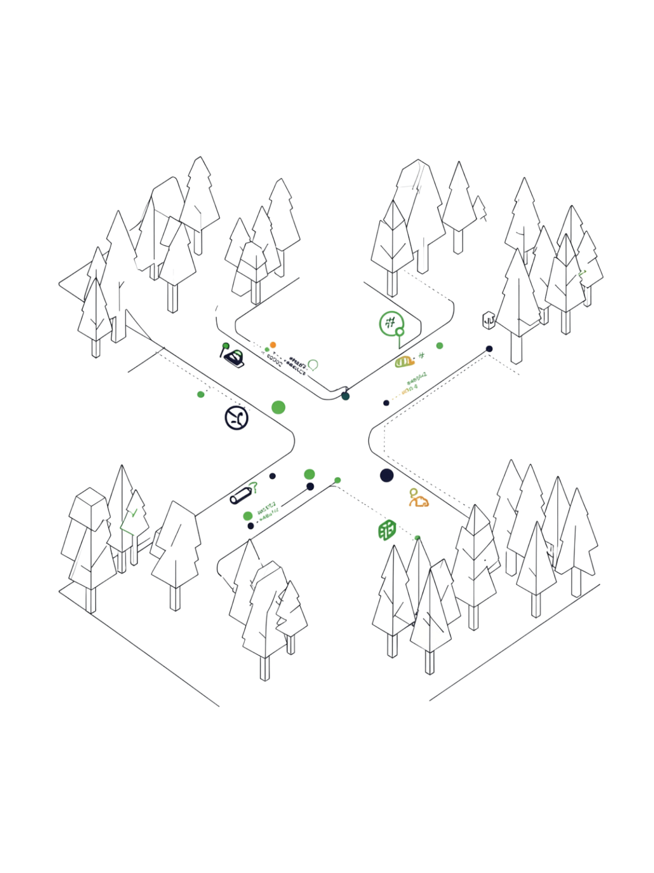
Зачем нужны разные подходы к определению ИИ
Интеллект можно оценивать по-разному: сравнивая с человеком или с идеальным стандартом, анализируя внутренний процесс или только результат. Эти два измерения создают четыре классических подхода, которые определяют, как мы проектируем системы и проверяем их качество.

Slide 2
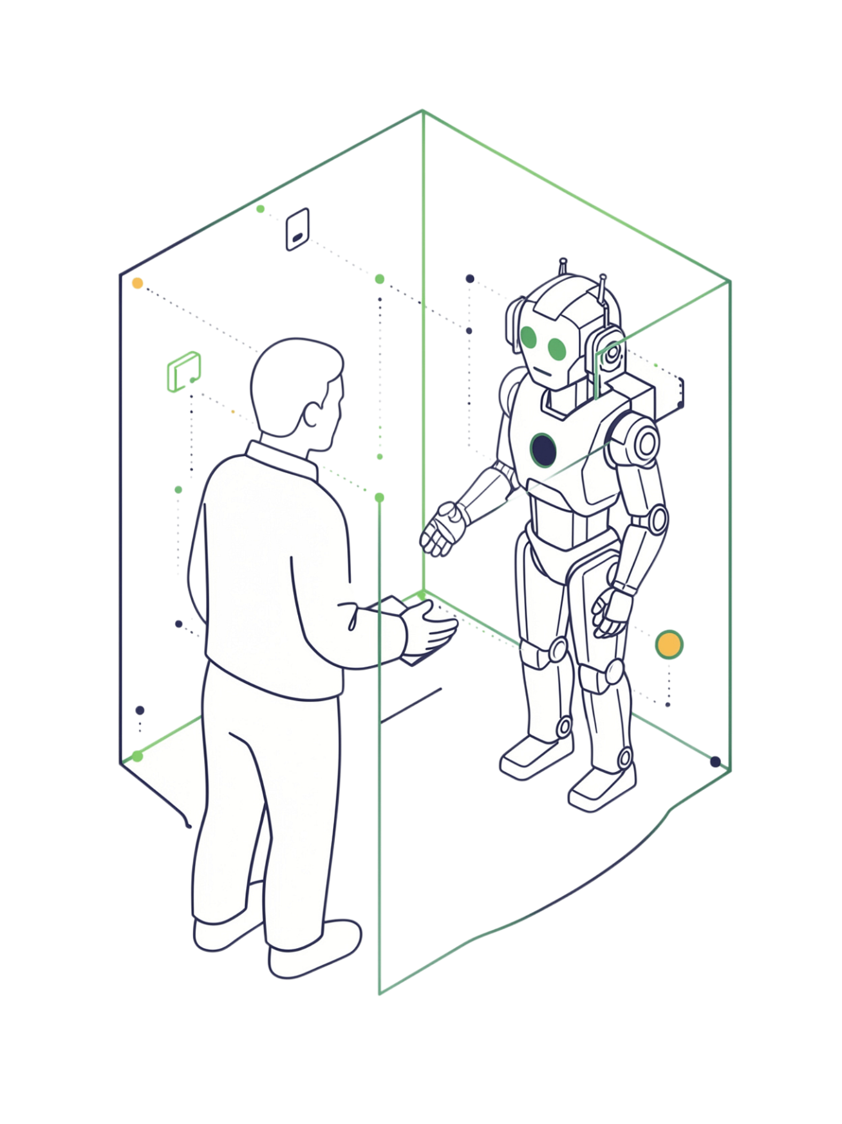
Подход «действовать как человек»
Система оценивается по внешнему поведению — насколько убедительно она имитирует человека в диалоге. Тест Тьюринга проверяет именно это: может ли машина поддерживать беседу так, чтобы собеседник не смог отличить её от человека. Внутренний механизм при этом может быть совершенно нечеловеческим.

Slide 3
Возможности и ограничения человекоподобного поведения
Преимущество
Ограничение
Можно оценивать систему через прямое взаимодействие, не разбираясь в её архитектуре.
Убедительный текст и правильная терминология не означают реального понимания. Система может имитировать компетентность, оставаясь поверхностной — это особенно опасно в контексте социальной инженерии.

Slide 4

Подход «мыслить как человек»
Здесь важен не результат, а процесс. Система должна воспроизводить механизмы человеческого мышления, изученные через психологию и нейронауку. Искусственный интеллект становится исследовательским инструментом для проверки гипотез о том, как работает человеческий ум.

Slide 5
Почему человеческое мышление не идеальный эталон
Человек ошибается
Ограничение без смысла
Люди неправильно оценивают вероятности и делают поспешные выводы. Система, точно копирующая человека, унаследует его ошибки.
Если цель — эффективное решение задачи, а не изучение человека, нет смысла искусственно ограничивать алгоритм человеческими недостатками.

Slide 6
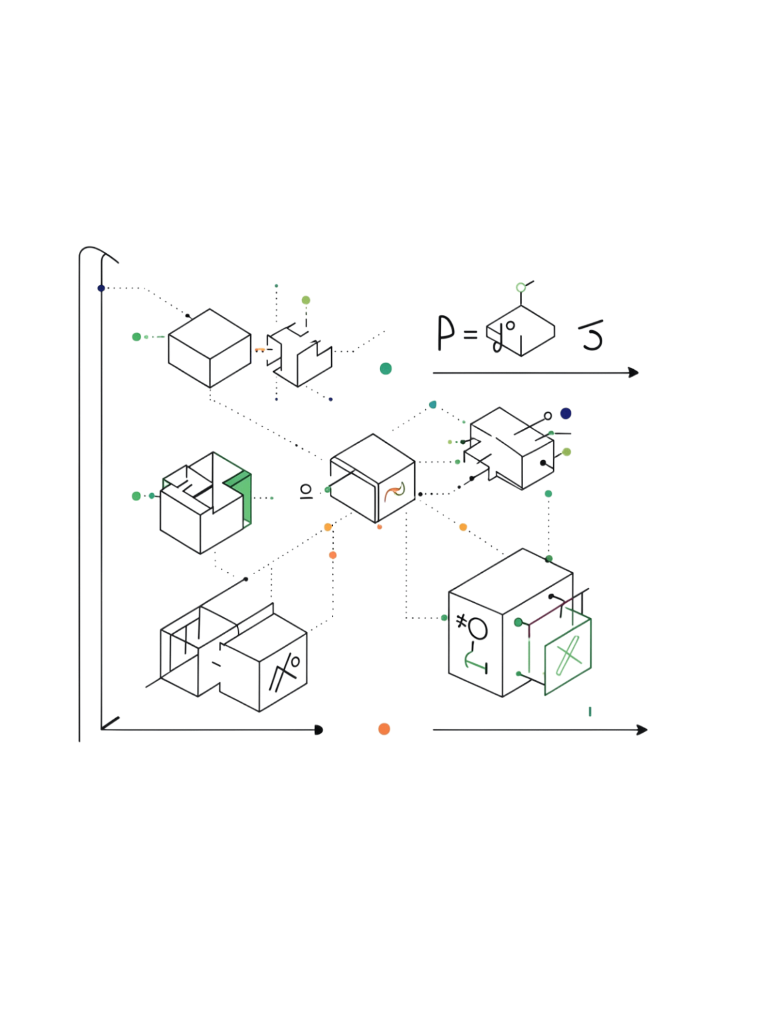
Подход «мыслить рационально»
Система должна рассуждать по правилам формальной логики: если исходные данные верны и применены допустимые операции, вывод логически следует из информации. Преимущество — полная прозрачность рассуждения: можно объяснить каждый шаг решения.

Slide 7
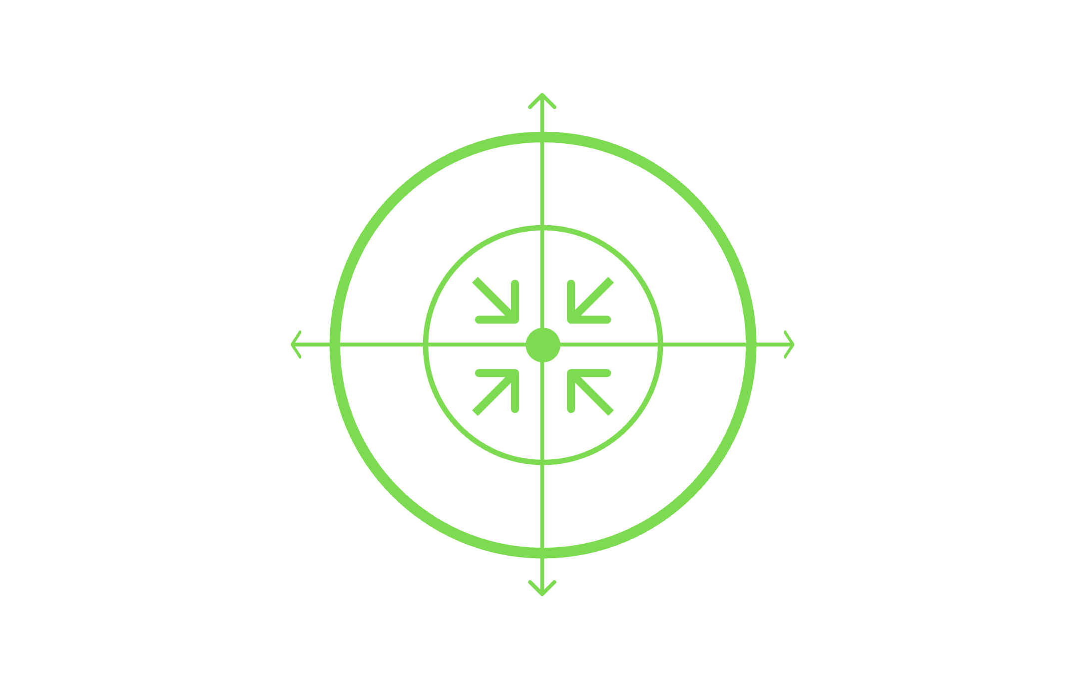
Ограничения чисто логического подхода
Требование точных данных
Формальная логика требует точных данных и явно описанных правил. Реальность полна неопределённости и косвенных признаков. При большом количестве правил и объектов система становится вычислительно сложной. Поэтому логика — полезный инструмент, но не универсальное решение.
Вычислительная сложность
Неявные признаки
Нужно явных правил

Slide 8
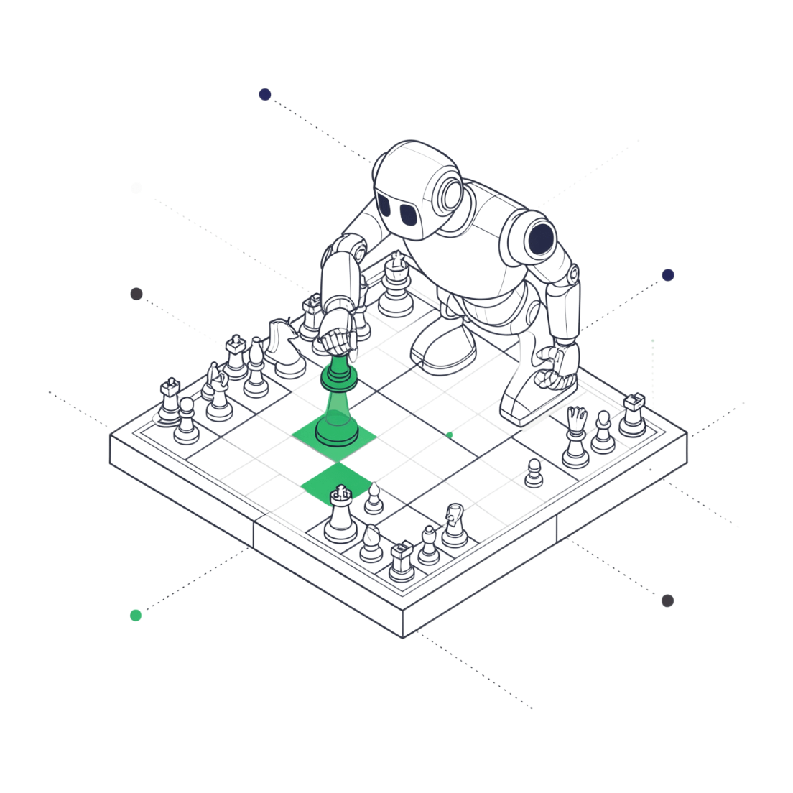
Подход «действовать рационально»
Система выбирает действия, которые лучше всего достигают поставленную цель на основе доступной информации. Не требует сходства с человеком или логической прозрачности — главное, чтобы механизм обеспечивал эффективное поведение в конкретных условиях.

Slide 9


Цель и критерий рационального поведения
Если система оптимизирует неправильный показатель, она будет очень эффективно решать неправильную задачу.
Рациональный агент не может работать без чётко определённого критерия успеха. Постановка цели — это часть проектирования, а не что-то, что система определяет сама.

Slide 10
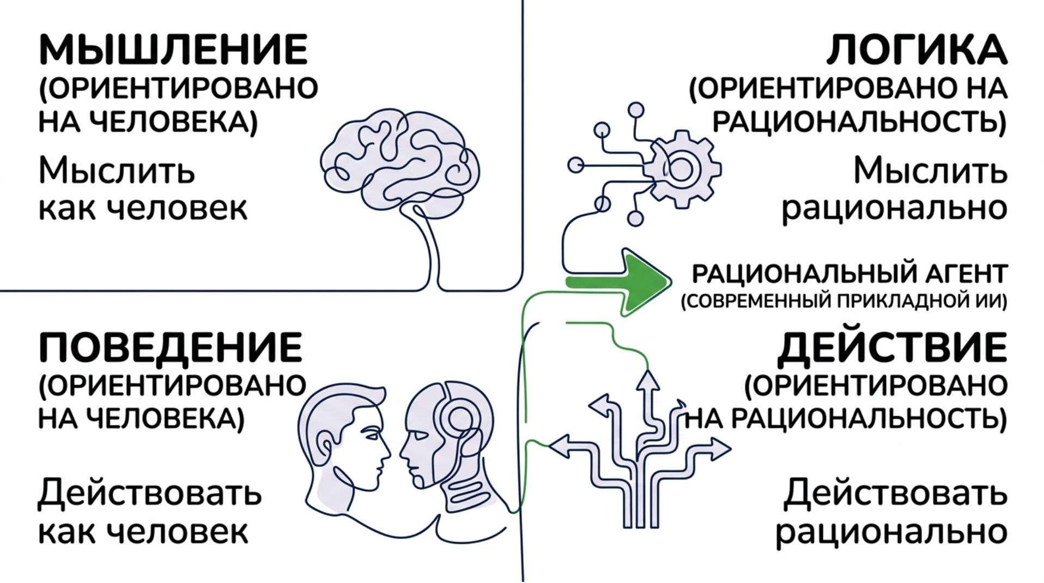
Соотношение четырёх подходов
Два подхода ориентированы на человека, два — на рациональность. Реальные системы часто комбинируют несколько принципов. Современный прикладной ИИ тяготеет к модели рационального агента: она не требует копировать человека, а просто решает задачу эффективнее в узкой области.

